Slide 1


PENGELOLAAN
KEUANGAN DESA I
Drs. Hartono, M.Si
Ir. Christine Sri Widiputranti, M.P.
BAHAN KULIAN PERTAMA
PRODI PMD – D3
SEKOLAH TINGGI PEMBANGUNAN MASYARAKAT DESA
2020

Slide 2
TUJUAN :
Menjelaskan pengertian keuangan desa dan pengelolaannya
Menjelaskan siklus dan struktur pengelola keuangan desa
Siklus dan struktur APBDesa
Menjelaskan sumber-sumber pendapatan desa.
Menjelaskan Pola Pengelolaan Keuangan Desa.
Menjelaskan Pola Pengelolaan Anggaran Pendapatan dan Belanja Desa.
Sistem pelaporan dan pertanggungjawaban penggunaan anggaran/keuangan

Slide 3
Latar Belakang
Adanya tuntutan pelaksanaan uu desa --- otonomi desa
Semakin bervariasi macam dan jenis sumber keuangan sebagai sumber dana dalam melaksanakan kegiatan pemerintahan, pembangunan maupun kemasyarakatan dalam rangka meningkatkan kesejahteraan masyarakat
Banyaknya tuntutan kebutuhan yang semakinmeningkat baik pemerintah dan masyarakat
Kemampuan aparat yang terbatas
Adanya tuntutan prinsip dan asas dalam pengelolaan keuangan yang baik
Dll

Slide 4
KEPUSTAKAAN
UU no 6 tahun 2014 tenang Desa
PP pelaksanaan UU Desa
Permendagri no 113
Pertumbuhan &Penyelenggaraan Pem Des– Hanif Nurcholis
Pedoman Standrat Pelayanan Publik Pem Des---- Komisi Informasi Prop Jatim
Pedoman Asistensi Akutansi Keuangan Desa dll

Slide 5

PENGELOLAAN KEUANGAN DESA
DASAR HUKUM:
UU Desa No 6 Tahun 2014
PP No 43 Tahun 2014 --- 47 tahun 2015
PP No 60 Tahun 2014 tentang Dana Desa
UU. NO. 17 THN 2003 TTG KEUANGAN NEGARA
UU. NO. 1 THN 2004 TTG PERBENDAHARAAN NEGARA
UU. NO. 15 THN 2004 TTG PEMERIKSAAN PENGELOLAAN
DAN TANGGUNG JAWAB KEUANGAN NEGARA
UU. NO. 25 THN 2004 TTG SISTEM PERENCANAAN
PEMBANGUNAN NASIONAL
UU. NO. 32 THN 2004 TTG PEMERINTAHAN DAERAH
UU. NO. 33 THN 2004 TTG PERIMBANGAN KEUANGAN
ANTARA PEMERINTAH PUSAT DAN PEMERINTAHAN DAERAH
PP. NO. 58 THN 2005 TTG PENGELOLAAN KEUANGAN DAERAH
PERATURAN MENTERI DALAM NEGERI NOMOR 113 TAHUN 2014
TENTANG PEDOMAN PENGELOLAAN KEUANGAN DESA

Slide 6
Regulasi Keuangan Desa
UU Nomor 6 Tahun 2014
PP 60 Tahun 2014 Jo PP 22 Tahun 2015
Permendagri 113 Tahun 2014, etc..
PP Nomor 43 Tahun 2014 jo PP 47 Tahun 2015
Permendes dan PerMenKeu etc..

Slide 7
PEMBAHASAN
1. Pengertian Pengelolaan Keuangan Desa
2. Dasar Peraturan
3. Para pihak yang terlibat
5. Siklus / kalender anggaran Desa
6. Dokumen yang dirujuk/dihasilkan
7. Istilah-istilah yang digunakan
8. Tugas dan Tanggung Jawab Pemerintah Desa
9. Tips Praktis Membaca & Menganalisis APBDes

Slide 8
PETA SEBARAN DESA PER PROVINSI
Aceh
6474
Kaltara
447
Sulut
1491
Kepri
275
Malut
1064
Gorontalo
657
Sumut
5389
PaBar
1628
Sulteng
1838
Papua
5090
Sumbar
880
Kalbar
1908
Riau
1592
Kaltim
833
Jambi
1398
Kalteng
1434
Babel
309
Bengkulu
1341
Sulbar
576
Kalsel
1864
Maluku
1191
Sulsel
2253
Sultra
1820
Sumsel
2817
Lampung
2435
Jumlah Desa 74.093
Banten
1238
Jabar
5319
Jateng
7809
DIY
392
Jatim
7723
Bali
634
NTB
995
NTT
2931

Slide 9
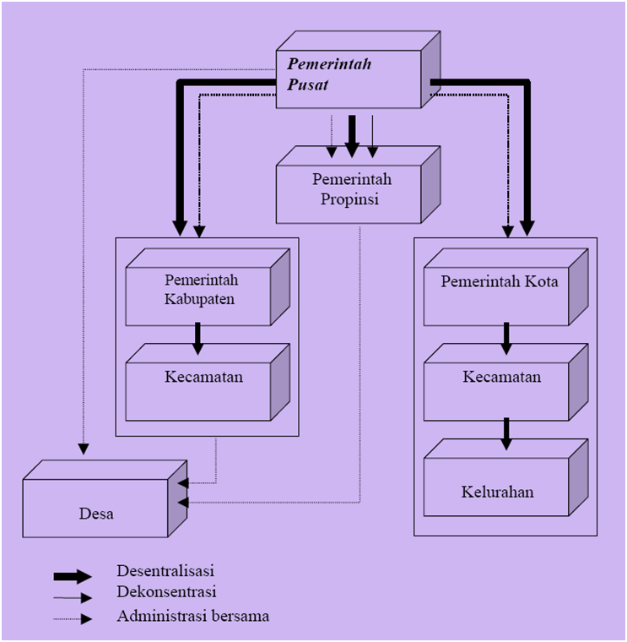
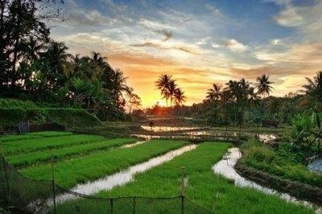
DESA dan KEDUDUKANNYA
DESA adalah desa dan desa adat atau yang disebut nama lain adalah kesatuan masyarakat hukum yang memiliki batas wilayah yang berwenang untuk mengatur dan mengurus urusan pemerintahan, kepentingan masyarakat setempat berdasarkan prakarsa masyarakat, hak asal usul, dan/atau hak tradisional yang diakui dan dihormati dalam sistem pemerintahan Negara Kesatuan Republik Indonesia

Slide 10
KEWENANGAN DESA
KEWENANGAN YG SUDAH ADA BERDASARKAN HAK ASAL USUL (SEPERTI TANAH KAS DESA, ORGANISASI MASY ADAT, PRANATA DAN HUKUM ADAT, KELEMBAGAAN MASY).
KEWENANGAN LOKAL BERSKALA DESA (SEPERTI PASAR DESA, SALURAN IRIGASI, JALAN DESA, TAMBATAN PERAHU).
KEWENANGAN YANG DITUGASKAN PEMERINTAH, PEMERINTAH PROV, PEMERINTAH KAB/KOTA
KEWENANGAN LAINNYA YANG DITUGASKAN PEMERINTAH, PEMERINTAH PROV, PEMERINTAH KAB/KOTA SESUAI PERATURAN PERUNDANGAN
CATATAN:
KEWENANGAN NOMOR 1 DAN 2, DIATUR DAN DIURUS OLEH DESA
KEWENANGAN NOMOR 3 DAN 4, DIURUS OLEH DESA. ( PENUGASAN INI DISERTAI BIAYA )

Slide 11
HUBUNGAN KEWENANGAN DESA
DAN PENDANAAN
Kewenangan
Cakupan Kewenangan
Pelaksanaan
Pendanaan
Kewenangan berdasarkan hak asal usul
Hak asal-usul : merupakan warisan yg masih hidup dan prakarsa Desa atau prakarsa masyarakat Desa sesuai dengan perkembangan kehidupan masyarakat
Diatur dan diurus oleh Desa
Pendapatan Asli Desa, terdiri atas hasil usaha, hasil aset, swadaya dan partisipasi, gotong royong, dan lain-lain pendapatan asli Desa;
Alokasi APBN;
Bagian dari hasil Pajak Daerah dan Retribusi Daerah Kab./Kota;
Alokasi Dana Desa yang merupakan bagian dari dana perimbangan yang diterima Kab./Kota;
Bantuan keuangan dari APBD Provinsi dan APBD Kab./Kota;
Hibah dan sumbangan yang tidak mengikat dari pihak ketiga; dan
Lain-lain pendapatan Desa yang sah.
1
Kewenangan lokal berskala Desa
Kewenangan untuk mengatur dan mengurus kepentingan masyarakat Desa yang telah dijalankan oleh Desa atau mampu dan efektif dijalankan oleh Desa atau yang muncul karena perkembangan Desa dan prakarsa masyarakat Desa
2
Kewenangan yg ditugaskan Pemerintah, Pemda Provinsi atau Pemda Kab./Kota
Penugasan meliputi penyelenggaraan pemerintahan Desa, pelaksanaan pembangunan Desa, pembinaan kemasyarakatan Desa, dan pemberdayaan masyarakat Desa.
Penugasan disertai biaya:
Pemerintah
Pemda Prov
Pemda Kab/kota
Diurus oleh Desa (berdasarkan penugasan dari Pemerintah, Pemda Provinsi atau Pemda Kab./Kota
3
Kewenangan lain yg ditugaskan Pemerintah, Pemda Provinsi atau Pemda Kab./Kota sesuai ketentuan
4

Slide 12
Tujuan UU Desa
(psl 4 UU 6/14)
Desa kuat, maju, mandiri, demokratis dan sejahtera
Pemerintahan:
Efektif, profesional, transparan dan akuntabel
Pembangunan: peningkatan kualitas hidup manusia, penanggulangan kemiskinan dan kesejahteraan
Kemasyarakatan:
kerukunan, kegotongroyongan,solidaritas, swadaya, kebersamaan
Pemberdayaan: kesadaran, kapasitas dan prakarsa lokal

Slide 13
ADMINISTRASI KEUANGAN DESA
SEGALA BENTUK PEMBUKUAN YANG DIGUNAKAN UNTUK PETATAUSAHAAN KEUANGAN DESA SERTA DIGUNAKAN SEBAGAI BUKTI PENGELOLAAN KEUANGAN DESA
KEGIATAN PENCATATAN DATA DAN INFORMASI MENGENAI PENGELOLAAN KEUANGAN DESA YANG DITUANGKAN KE DALAM BUKU ADMINISTRASI DESA
ADMINISTRASI DALAM ARTI SEMPIT --- PEMBUKUAN KEUANGAN DESA
ADMINISTRASI DALAM ARTI LUAS----- MELIPUTI KEGIATAN PERENCANAAN, PENGGUNAAN, PENCATATAN, PELAPORAN DAN PERTANGGUNGJAWABAN PENGELOLAAN KEUANGAN DESA

Slide 14
Pengertian Pengelolaan Keuangan Desa
Keuangan desa adalahsemua hak &kewajiban desa yg dapat dinilai dengan uang, serta barang/uang yang dijadikan milik desa terkait denganpelaksanaan hak&kewajiban
Pengelolaan keuangandesa adalah keseluruhan kegiatan yang meliputi perencanaan, penganggaran, penata-usahaan, pelaporan, pertanggungjawaban & pengawasan keuangandesa.
Penganggaran adalah metode pengalokasian sumber penerimaan dan pengeluaran desa dalam jangka waktu tertentu (biasanya 1 tahun yg disebut APBDes)
Anggaran Pendapatan dan Belanja Desa, selanjutnya disingkat APBDesa adalah rencana keuangan tahunan pemerintahan desa yang dibahas dan disetujui bersama oleh pemerintah desa dan Badan Permusyawaratan Desa, dan ditetapkan dengan peraturan desa

Slide 15
UNSUR ADMINISTRASI KEUANGAN DESA
UNSUR PENGUASAAN
terdiridari penguasaan anggaran desa dan tindakan untuk memberi perintah menangih dan perintah membayar . Akibat dari tindakan ini membawa akibat pengeluaran dan mendatangkan penerimaan guna menutup pengeluaran desa.
UNSUR KEWAJIBAN
Unsur ini berkaitan dengan kewajiban untuk nenerima,meyimpan dan mengeluarkan uang dan kemudian mempertanggungjawabkannya

Slide 16
Para Pihak Yang Terlibat dalam Perencanaan & Penganggaran Desa
-Pemerintah Desa sebagai pihak eksekutif desa
-Badan Permusyawaratan Desa / BPD sebagai pihak legislatif desa
-Lembaga Perencanaan Masyarakat Desa sebagai Badan Perencanaan pembangunan Desa
-Perwakilan dari kelompok-kelompok masyarakat sebagai unsur yang akan terlibat dalam pengawasan perencanaan dan pelaksanaan pembangunan di tingkat desa

Slide 17
Arena
•Forum Musyawarah Desa (Musdes); di tingkat dusun dan desa
•Forum Musyawarah Pembangunan Desa (Musrenbangdes)di tingkat dusun maupun desa
•Forum-forum musyawarah kelompok-kelompok masyarakat sebagai sarana sinkronisasi perencanaan program pembangunan dan penganggaran

Slide 18
PERENCANAAN
Pengelolaan
Keuangan Desa
PENGANGGARAN
PELAKSANAAN
KEGIATAN
PENATA
USAHAAN
P
A
R
T
I
S
I
P
A
T
I
F
PELAPORAN
RPJMDesa
PERTANGGUNG
JAWABAN
Penganggaran
PADesa
Bagi Hasil Pajak/Retribusi
ADD
Bantuan
Hibah
APBN
Lain-lain pendapatan
Buku Kas Umum
Buku Pembantu Pajak
Buku Bank
Perdes
Semester I;
Semester A.T
RKP Desa
Rancangan
APBDesa
PERBUP/WALKOT
TENTANG
PENGELOLAAN KEUANGAN DESA

Slide 19
LEGENDA DAN
SEJARAH
PEMBANGUNAN DESA
KONDISI SAAT INI
MASALAH
DAN
POTENSI
DESA
KONDISI YANG
DIHARAPKAN
VISI- MISI
DESA
KESENJANGAN
JEMBATAN PERENCANAAN
REFLEKSI
RPJMD / 5 TAHUN
T I | T II | T III | T IV | T V
RENCANA TAHUNAN
RKP Desa

Slide 20
PROSES / ALUR PENYUSUNAN RPJM DESA
Penjaringan
Masalah dan
Potensi
musdus
musdus
Lokarya
desa
Musdes
Musyawarah
BPD
PERDES
RPJMD
PENGELOMPOKAN
SEJARAH DESA
VISI MISI
ANALISIS
SKORING

Slide 21
1
Penyusunan APBDes
4
Pelaksanaan Keuangan Desa
6
5
Penatausahaan Keuangan Desa
Pelaporan & Pertanggungjawaban
7
Pengawasan & Pengendalian
Perencanaan pembangunan desa
Pengelolaan Keuangan Desa
2
3

Slide 22
PERENCANAAN PEMBANGUNAN DESA
Perenc Kab/Kota
RPJM Desa
6 tahun
RKP Desa
Jun-Sept
Laporan & Pertangjwbn RKP Desa & APBDes
Juli & Jan
Siklus Perencanaan Pembangunan Desa
APBDes
Okt-Des
Pelaksanaan Pengawasan
Jan-Des
APBDes – P

Slide 23
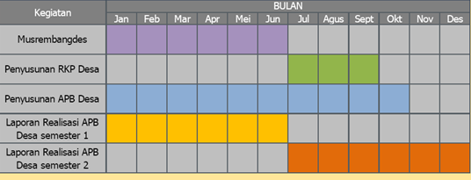
....................................... PERENCANAAN PEMBANGUNAN DESA
TABEL SIKLUS KEUANGAN DESA

Slide 24
....................................... PERENCANAAN PEMBANGUNAN DESA
Sebagai pedoman dalam menyusun RKP Desa, sehingga menjamin konsistensi antara perencanaan, penganggaran, pelaksanaan serta monitoring dan evaluasi
Mewujudkan perencanaan pembangunan yangsesuai kebutuhan dan keadaan setempat dan dalam rangka meningkatkan kesejahteraan masyarakat dan kualitas hidup masyarakat,
Menciptakan rasa memiliki dan tanggungjawab bersama terhadap program pembangunan,
Memelihara dan mengembangkan hasil-hasil pembangunan (keberlanjutan),
Mendorong dan menumbuh kembangkan partisipasi dan keswadayaan dalam pembangunan
Sebagai ruang interaksi antara masyarakat dengan pemerintah supra desa.

Slide 25
....................................... PERENCANAAN PEMBANGUNAN DESA
25

Slide 26
....................................... PERENCANAAN PEMBANGUNAN DESA
Bidang RPJM Desa
Bidang Penyelenggaraan pemerintahan desa
Bidang Pelaksanaan pembangunan desa
Bidang Pembinaan Kemasyarakatan Desa
Bidang Pemberdayaan Masyarakat Desa

Slide 27
....................................... PERENCANAAN PEMBANGUNAN DESA
BAHAN
Penyusunan RKP Desa
Musyawarah Desa
penyusunan perencanaan pembangunan Desa melalui musyawarah Desa
pembentukan tim penyusun RKP Desa
RPJM Desa
pencermatan pagu indikatif Desa dan penyelarasan program/kegiatan masuk ke Desa
Pagu Indikatif
pencermatan ulang dokumen RPJM Desa
    rencana dana Desa yang bersumber dari APBN;
    rencana alokasi dana Desa (ADD)
    rencana bagian dari hasil pajak daerah dan retribusi daerah
    rencana bantuan keuangan
penyusunan rancangan RKP Desa
penyusunan RKP Desa melalui musyawarah perencanaan pembangunan Desa
penetapan RKP Desa;
program/kegiatan (Kec, Kab. Prop, Nas) masuk ke Desa
perubahan RKP Desa
pengajuan daftar usulan RKP Desa
27

Slide 28
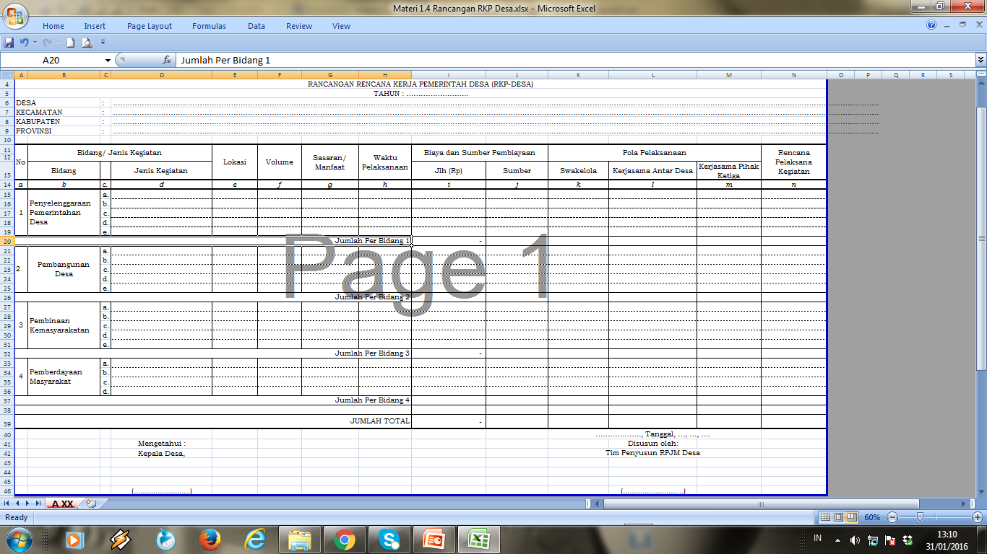
Format Rancangan RKP Desa
28

Slide 29
AZAS PENGELOLAAN
KEUANGAN DESA
KEUANGAN DESA DIKELOLA BERDASARKAN AZAS-AZAS TRANSPARAN, AKUNTABEL, PARTISIPATIF SERTA DILAKUKAN DENGAN TERTIB DAN DISIPLIN ANGGARAN;
PENGELOLAAN KEUANGAN DESA, DILAKSANAKAN DALAM MASA 1 (SATU) TAHUN ANGGARAN, YAKNI MULAI TANGGAL 1 JANUARI SAMPAI DENGAN TANGGAL 31 DESEMBER.

Slide 30
Azas dalam pengelolaan kauangan
Asas | Penunjuk Perwujutan | Mengapa penting
Transparan | 1. Memudahkan akses publik terhadap informasi 2. Penyebartahuan informasi terkait pengelokaan keuangan Desa | Memenuhi hak masyarakat Menghidari konflik
Akuntabel | - Laporan pertanggungjawaban - Informasi kepada publik | Mendapatkan legitimasi masyarakat Mendapatkana kepercayaan publik
Partisipatif | -keterlibatan efektif masyarakat - Membuka ruang bagi peran serta masyarakat | Memenuhi hak masyarakat - menumbuhkan rasa memiliki masyarakat
Tertib dan Disiplin Anggaran | Taat hukum Tepat waktu, tepat jumlah sesuai prosedur | - Menghidari penyimpangan - meningkatkan profesionalisme

Slide 31
PENGELOLA KEUANGAN DESA
Pemegang Kekuasaan Pengelolaan Keuangan Desa adalah Kepala Desa, yang karena jabatannya mempunyai kewenangan menyelenggarakan keseluruhan pengelolaan keuangan desa.
Kepala Desa sebagai Kepala Pemerintah Desa dan sebagai Pemegang Kekuasaan Pengelolaan Keuangan Desa, mewakili Pemerintah Desa dalam kepemilikan kekayaan desa yang dipisahkan.
Kepala Desa dalam melaksanakan pengelolaan keuangan desa, dibantu oleh Pelaksana Teknis Pengelolaan Keuangan Desa (PTPKD).
Pelaksana Teknis Pengelolaan Keuangan Desa (PTPKD) adalah Perangkat Desa yang ditunjuk oleh Kepala Desa untuk melaksanakan pengelolaan keuangan desa, yakni: (a) Sekretaris Desa; dan (b) Perang-kat Desa lainnya.
Sekretaris Desa berkedudukan selaku koordinator pelaksanaan penge-lolaan Keuangan Desa, juga berperan selaku Kuasa Penggunaan Anggaran/Barang Desa, dan bertanggung jawab kepada Kepala Desa.

Slide 32
PEMEGANG KEKUASAAN
PENGELOLAAN KEUANGAN DESA
mempunyai kewenangan menetapkan :
  kebijakan pelaksanaan APB-Des;
  kebijakan pengelolaan kekayaan desa;
  kuasa pengguna anggaran/pengguna barang
  bendahara penerimaan dan/atau bendahara pengeluaran;
  pejabat yg melakukan penerimaan desa;
  pejabat yang mengelola barang milik desa;
  pejabat yang menguji tagihan dan memerintahkan pembayaran.
Kepala Desa
pemegang kekuasaan penge-lolaan keuangan desa (Pasal 75 ayat 1 PP 72/2005).
mewakili pemdes dalam kepemilikan kekayaan desa yang dipisahkan (seperti BUM-Desa).
Melimpahkan sebagian atau
seluruh kekuasaannya kepada
Sekretaris Desa selaku koordinator pengelola keuangan desa (Pasal 75 ayat 2 PP 72/2005)
berdasarkan prinsip pemisahan kewenangan antara yang memerintahkan, menguji, dan yang menerima atau mengeluarkan uang.

Slide 33
KEKUASAAN PENGELOLAAN KEUANGAN DESA
Pasal 3
(1) Kepala Desa adalah pemegang kekuasaan pengelolaan keuangan desa dan mewakili Pemerintah Desa dalam kepemilikan kekayaan milik desa yang dipisahkan.
(2) Kepala Desa sebagai pemegang kekuasaan pengelolaan keuangan desa
sebagaimana dimaksud pada ayat (1), mempunyai kewenangan:
a. menetapkan kebijakan tentang pelaksanaan APBDesa;
b. menetapkan PTPKD;
c. menetapkan petugas yang melakukan pemungutan penerimaan desa;
d. menyetujui pengeluaran atas kegiatan yang ditetapkan dalam APBDesa;
Dan . melakukan tindakan yang mengakibatkan pengeluaran atas beban
APBDesa.
(3) Kepala Desa dalam melaksanakan pengelolaan keuangan desa, dibantu
oleh PTPKD.

Slide 34
Pelaksana Teknis Pengelola Keuangan Desa (PTPKD)
(1) PTPKD sebagaimana dimaksud dalam Pasal 3 ayat (3) berasal dari unsur Perangkat Desa,terdiri dari:
a. Sekretaris Desa;
b. Kepala Seksi; dan
c. Bendahara.
(2) PTPKD sebagaimana dimaksud pada ayat (1) ditetapkan dengan Keputusan Kepala Desa.
(1) Sekretaris Desa sebagaimana dimaksud dalam Pasal 4 ayat ( 1) huruf a bertindak selaku koordinator pelaksana teknis pengelolaan keuangan desa.
(2) Sekretaris Desa selaku koordinator pelaksana teknis pengelolaan keuangan desa sebagaimana dimaksud pada ayat (1) mempunyai tugas:
a. menyusun dan melaksanakan Kebijakan Pengelolaan APBDesa;
b. menyusun Rancangan Peraturan Desa tentang APBDesa, perubahan APBDesa dan pertanggung jawaban pelaksanaan APBDesa;
c. melakukan pengendalian terhadap pelaksanaan kegiatan yang telah ditetapkan dalam APBDesa;
d. menyusun pelaporan dan pertanggungjawaban pelaksanaan APBDesa; dan
e. melakukan verifikasi terhadap bukti-bukti penerimaan dan pengeluaran
APBDesa.

Slide 35
Anggota PTPKD
(1) Kepala Seksi sebagaimana dimaksud dalam Pasal 4 ayat (1) huruf b bertindak sebagai pelaksana kegiatan sesuai dengan bidangnya.
(2) Kepala Seksi sebagaimana dimaksud pada ayat (1) mempunyai tugas:
a. menyusun rencana pelaksanaan kegiatan yang menjadi tanggung jawabnya;
b. melaksanakan kegiatan dan/atau bersama Lembaga Kemasyarakatan Desa yang telah ditetapkan di dalam APBDesa;
c. melakukan tindakan pengeluaran yang menyebabkan atas beban anggaran belanja kegiatan;
d. mengendalikan pelaksanaan kegiatan;
e. melaporkan perkembangan pelaksanaan kegiatan kepada Kepala Desa;
dan
f. menyiapkan dokumen anggaran atas beban pengeluaran pelaksanaan kegiatan.

Slide 36
TUGAS BENDAHARA
(1) Bendahara sebagaimana dimaksud dalam Pasal 4 ayat (1) huruf c di jabat oleh staf pada Urusan Keuangan.
(2) Bendahara sebagaimana dimaksud pada ayat (1) mempunyai tugas:
menerima, menyimpan, menyetorkan/membayar, menatausahakan, dan
mempertanggungjawabkan penerimaan pendapatan desa dan pengeluaran
pendapatan desa dalam rangka pelaksanaan APBDesa.

Slide 37
HUBUNGAN ANTARA KEWENANGAN DESA
DENGAN SUMBER-SUMBER KEUANGAN DESA
(PRINSIP MONEY FOLLOW FUNCTION)
SESUAI UU. NOMOR 32 TAHUN 2004
KEWENANGAN
DESA
SUMBER-SUMBER
KEUANGAN DESA
KEWENANGAN YG SUDAH ADA
BERDASARKAN HAK ASAL
USUL DESA.
PENDAPATAN ASLI DESA;
BAGI HASIL PAJAK DAERAH
KAB/KOTA (10% UTK DESA)
KEWENANGAN bersekala desa
BAGI HASIL RETRIBUSI
DAERAH KAB/KOTA;
ALOKASI DANA DESA (BAGIAN DARI
DANA PERIMBANGAN KEUANGAN YG
DITERIMA KAB/KOTA 10% UTK DESA)
TUGAS PEMBANTUAN DARI
PEMERINTAH, PROVINSI,
DAN KAB/KOTA.
BANTUAN KEUANGAN DARI PEMERIN-
TAH PUSAT, PROVINSI, DAN KAB/KOTA
URUSAN PEMERINTAHAN LAIN-
NYA YANG OLEH PERATURAN
PERUNDANG-UNDANGAN DISE-
RAHKAN KEPADA DESA.
HIBAH DAN SUMBANGAN
DARI PIHAK KETIGA.

Slide 38
Anggaran Pendapatan dan Belanja Desa
Anggaran Pendapatan dan Belanja Desa, selanjutnya disebut APBDesa,adalah rencana keuangan tahunan Pemerintahan Desa.
1) APBDesa,terdiri atas:
a. Pendapatan Desa;
b. Belanja Desa; dan
c. Pembiayaan Desa.
(2) Pendapatan Desa adalah meliputi semua penerimaaan uang melalui rekening yang merupakan hak desa dalam satutahun anggaran yang tidak perlu dibayarkan kembali oleh desa . Pendapatan desa diklasifikasikan menutut kelompok dan jenis .sebagaimana dimaksud pada ayat (1) huruf a diklasifikasikan menurut kelompok dan jenis.
(3) Belanja Desa meliputi semua pengeluaran dari rekenin desa merupakan semua kewajiban desa dalam satu tahun anggaran yang tidak akan diperoleh pembayarannya kembali oleh desa . Belanja desa dipergunakan dalam rangka mendanai penyelenggaraan kewenangan desa . sebagaimana dimaksud pada ayat (1) huruf b diklasifikasikan menurut kelompok, kegiatan, dan jenis.

Slide 39
(4) Pembiayaan senmua penerimaan yang perlu dibayarkan kembalidan atau pengeluaran yang akn diterima kembali, baik pada tahun anggaran yang bersangjkutan maupun tahun-tahun berikutnya .Pembiyaan desa terdiri atas penerimaan dan pengeluaran , Pembiayaan sebagaimana dimaksud pada ayat (1) huruf c diklasifikasikan menurut kelompok dan jenis.

Slide 40
prinsip akuntansi bukan merupakan parameter wajib.
Prinsip akuntansi bukan merupakan parameter wajib. Hal itu dikarenakan prinsip akuntansi pada hakikatnya mengawasi dan memberikan rambu-rambu dengan ketentuan yang jelas dan sudah diakui kebenarannya. Dengan mematuhi prinsip-prinsip akuntansi dalam membuat laporan keuangan, maka akan memudahkan pihak pembuat dan pihak eksternal untuk membaca dan membandingkan dengan laporan keuangan pemerintah Desa lainnya.

Slide 41
2 aspek dan karakteristik akuntansi keuangan
diantaranya adalah :
Aspek Fungsi
Akuntansi menyajikan informasi kepada suatu entitas (misalnya pemerintahan Desa) untuk melakukan tindakan yang efektif dan efisien. Fungsi tindakan tersebut adalah untuk melakukan perencanaan, pengawasan, dan menghasilkan keputusan bagi pimpinan entitas (misalnya Kepala Desa) yang dapat dimanfaat baik oleh pihak internal maupun eksternal.
Aspek Aktivitas
Suatu proses yang dilakukan untuk mengidentifkasi data, menjadi sebuah data yang relevan, yang kemudian dianalisis dan diubah menjadi sebuah informasi yang dapat digunakan untuk pengambilan keputusan. Karakteristik penting akuntansi, meliputi :
  Pengidentifikasian, pengukuran, dan pengkomunikasian informasi keuangan
  Akuntansi sebagai suatu sistem dengan input data/informasi dengan output informasi dan laporan keuangan
  Informasi keuangan terkait suatu entitas
  Informasi dikomunikasikan untuk pemakai dalam pengambilan keputusan.

Slide 42
Prinsip akuntansi
Ada beberapa prinsip akuntansi yang digunakan :
Prinsip Harga Perolehan
Prinsip ini mempunyai aturan bahwa harga perolehan dari harta (aset), kewajiban/utang, dan pendapatan dihitung dari harga perolehan sesuai dengan kesepakatan oleh kedua belah pihak yang bertransaksi. Harga perolehan ini bernilai objektif sesuai dengan nilai uang yang dikeluarkan/dibayarkan dari kas/bank.
Prinsip Realisasi Pendapatan
Prinsip ini merupakan pembahasan mengenai bagaimana mengukur dan menentukan nilai dari pendapatan yang diperoleh. Pengukuran pendapatan dapat diukur dengan penambahan harta (aset) dan berkurangnya utang atau bertambahnya jumlah kas. Pencatatan pendapatan pada pemerintah Desa pada dasarnya dilakukan pada saat terjadinya transaksi dan dapat dilihat berdasarkan jumlah kas yang diterima.

Slide 43
Prinsip akuntansi (lanjutan)
Prinsip Objektif
Prinsip ini merujuk pada laporan keuangan yang didukung oleh bukti-bukti transaksi yang ada. Jika tidak ada bukti transaksi, maka tidak ada pencatatan transaksi. Prinsip ini memerlukan pengawasan dan pengendalian pihak intern untuk menghindari terjadinya kecurangan-kecurangan untuk memanipulasi bukti transaksi dan pencatatannya.
Prinsip Pengungkapan Penuh
Dalam pembuatan laporan keuangan hendaknya mengungkapkan sebuah informasi penuh yang tersaji dengan baik secara kualitatif dan kuatitatif yang dapat mempengaruhi pengambilan keputusan.
Prinsip Konsistensi
Dalam pembuatan laporan keuangan harus mempunyai nilai konsistensi dalam menggunakan metode, pedoman, dan standar dalam pembuatannya. Laporan keuangan juga harus mempunyai nilai banding, yang artinya laporan keuangan dapat dibandingkan dengan pemerintah desa lainnya dengan periode yang sama atau sebaliknya.

Slide 44
Ada 6 unsur mengenai pengelolaan keuangan di desa
Ada 6 unsur mengenai pengelolaan keuangan di desa, dan ke-6 unsur ini tentunya saya kira wajib diketahui oleh bendahara desa.
1. Aset Desa
Merupakan sumber daya ekonomi yang dikuasai dan/atau dimiliki sebagai akibat dari peristiwa masa lalu dan dari mana manfaat ekonomi dan/atau sosial dimasa depan dapat diperoleh serta dapat diukur dengan satuan uang. Aset dapat dikelompokkan dalam :
  Aset Lancar, yaitu aset yang dalam periode waktu tertentu (tidak lebih dari satu tahun) dapat dicairkan menjadi uang kas atau menjadi bentuk aset lainnya.Misalnya Kas, Piutang, Persediaan.
  Aset Tidak Lancar, yaitu aset yang mempunyai nilai ekonomis lebih dari satu tahun. Misalnya Investasi Permanen, Aset Tetap, Dana Cadangan, Aset Tidak Lancar Lainnya.
2. Kewajiban Desa
Merupakan utang yang timbul dari peristiwa masa lalu yang penyelesaian-nya mengakibatkan aliran keluar sumber dayaekonomi yang dimiliki. Kewajiban ini bisa berupa Kewajiban Jangka Pendek dan Kewajiban Jangka Panjang. Misalnya Utang Kepada Pihak Ketiga, Utang Pemotongan Pajak, Utang Cicilan Pinjaman, Pinjaman Jangka Panjang
3. Kekayaan Bersih Desa
Merupakan selisih antara aset yang dimiliki desa dengan kewajiban.yang harus dipenuhi desa sampai dengan tanggal 31 Desember suatu tahun

Slide 45
4. Pendapatan Desa
Merupakan penerimaaan yang akan menambah Saldo Anggaran Lebih dalam periode tahun anggaran yang bersangkutan yang menjadi hak pemerintah Desa, dan tidak perlu dibayar kembali oleh pemerintah Desa.
5. Belanja Desa
Merupakan semua pengeluaran oleh Bendahara yang mengurangi Saldo Anggaran Lebih dalam periode tahun anggaran yang bersangkutan yang tidak akan diperoleh pembayarannya kembali oleh pemerintah Desa.
6. Pembiayaan Desa
Merupakan setiap penerimaan/pengeluaran yang tidak berpengaruh pada kekayaan bersih entitas yang perlu dibayar kembali dan/atau akan diterima kembali, baik pada tahun anggaran yang bersangkutan maupun tahun-tahun anggaran berikutnya, yang dalam penganggaran terutama dimaksudkan untuk menutup defisit atau memanfaatkan surplus anggaran

Slide 46
Cacatan penting
Cacatan penting :
masih banyak lagi kalau kita berbicara masalah pengelolaan keuangan di desa namun secara umum ada beberapa hal penting yang perlu diingat bahwa kucuran dana 1 milyar tersebut bukanlah uang desa semata-mata namun itu merupakan uang titipan dari rakyat untuk pembangunan desa yang lebih baik sehingga desa mampu menjadi desa mandiri dan pada akhirnya tujuan utama adalah mampu meningkatkan ekonomi masyarakat ke arah yang lebih baik lagi.

Slide 47
Penatausahaan
adalah pencatatan seluruh transaksi keuangan, baik penerimaan maupun pengeluaran uang dalam satu tahun anggaran.
kegiatan ini yang nyaris dilakukan sepanjang tahun anggaran.
Kegiatan ini berrtupu pada tugas dan tanggungjawab Bendahara.
Ketekunan dan ketelitian menjadi syarat dalam melaksanakan kegiatan ini.
ketentuan yang harus dipatuhi, tugas dan tanggung jawab Pengelola, prosedur dan dokumen penatausahaan dipaparkan secara rinci
Bendahara, wajib memahami beberapa hal yang menjadi ketentuan pokok dalam Penatausahaan, agar kegiatan Penatausahaan berlangsung secara benar dan tertib.

Slide 48
PENATAUSAHAAN
anggaran
PELAKSANAAN
ANGGARAN PENDAPATAN DESA
PELAKSANAAN
ANGGARAN BELANJA
PELAKSANAAN
ANGGARAN BIAYA
PENATAUSAHAAN
PENATAUSAHAAN
PENGELUARAN
PENATAUSAHAAN
PENERIMAAN
PERTANGGUNG JAWABAN
PERTANGGUNGJAWABAN

Slide 49
ALUR PENATAUSAHAAN
PENERIMAAN
ANTYU
PENGELUARAN
TRANSAKSI
BUKU KAS UMUM
BUKU KAS HARIAN PEMBANTU OBYEK PENERIMAAN
BUKU KAS PEMBANTU
TRANSAKSI
BUKU KAS UMUM
BUKU KAS HARIAN PEMBANTU OBYEK PENGELUARAN
BUKU KAS PEMBANTU

Slide 50
NO | Transaksi/Kegiatan | Ketentuan Pokok
1 | Rekening Desa | 1. Rekening Desa dibuka oleh Pemerintah Desa di bank Pemerintah atau bank Pemerintah Daerah atas nama Pemerintah Desa. 2. Spesimen atas nama Kepala Desa dan Bendahara Desa dengan jumlah rekening sesuai kebutuhan.
2 | Penerimaan | Penerimaan dapat dilakukan dengan cara: 1. Disetorkan oleh bendahara desa 2. Disetor langsung oleh Pemerintah supra desa atau Pihak III kepada Bank yang sudah ditunjuk 3. Dipungut oleh petugas yang selanjutnya dapat diserahkan kepada Bendahara Desa atau disetor langsung ke Bank.
 |  | Penerimaan oleh bendahara desa harus disetor ke kas desa paling lambat tujuh hari kerja dibuktikan dengan surat tanda setoran
3 | Pungutan | Pungutan dapat dibuktikan dengan: 1. Karcis pungutan yang disahkan oleh Kepala Desa 2. Surat tanda bukti pembayaran oleh Pihak III 3. Bukti pembayaran lainnya yang sah
4 | Pengeluaran | 1. Dokumen penatausahaan pengeluaran harus disesuaikan dengan peraturan desa tentang APBDesa atau Peraturan Desa tentang Perubahan APBDesa 2. Pengeluaran dilakukan melalui pengajuan Surat Permintaan

